Slide 1

ANALYSE DES VENTES DE LA LIBRAIRIE EN LIGNE LAPAGE
Sophie KIM
Data Analyst
Crédit Image : Image par Md Babu Mia de Pixabay

Slide 2
Contexte
Analyse de la librairie en ligne lancée il y a 2 ans
2 parties:
  Indicateurs financiers
  Analyse des clients

Slide 3
Méthodologie
Description des données :
  Dates des données : 01/03/2021 – 28/02/2023
  3 tables : customers, products et transactions
Types de tests :
  Données qualitatives : χ²
  Données mixtes : test ANOVO et test de Tukey
Outils utilisés :
  Google Colab - Python

Slide 4

Indicateurs financiers
Crédit Image : Image par Ilderson Casu de Pixabay

Slide 5
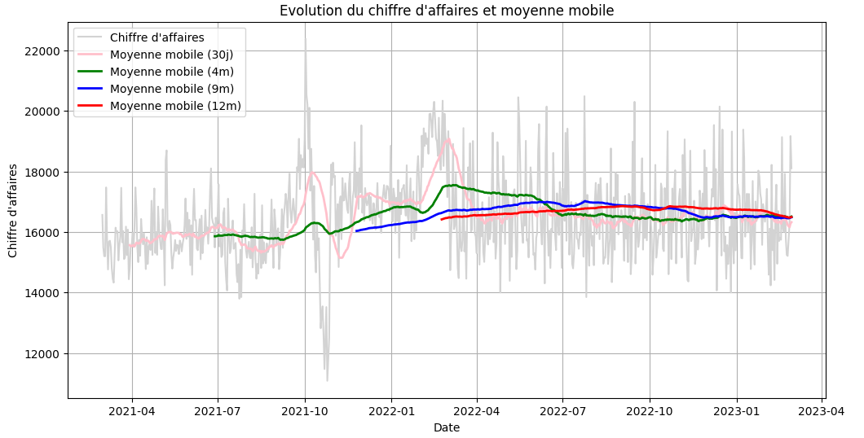
L’évolution du chiffre affaires journalier

Slide 6
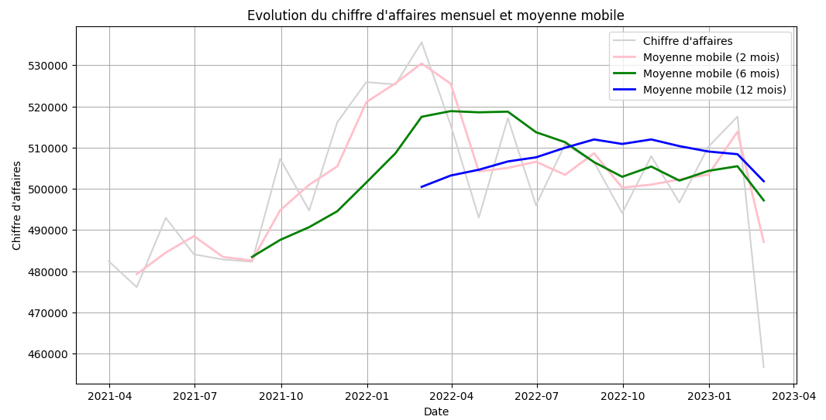
L’évolution du chiffre affaires mensuel

Slide 7
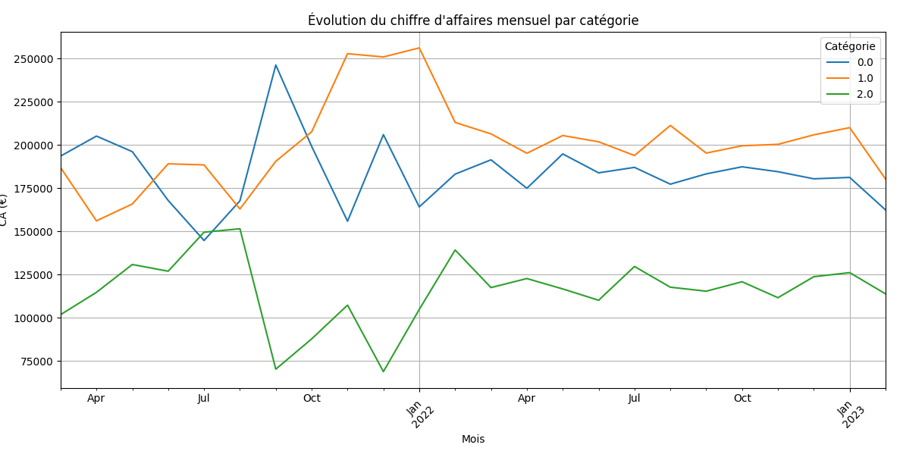
L’évolution du chiffre d’affaires par catégorie

Slide 8
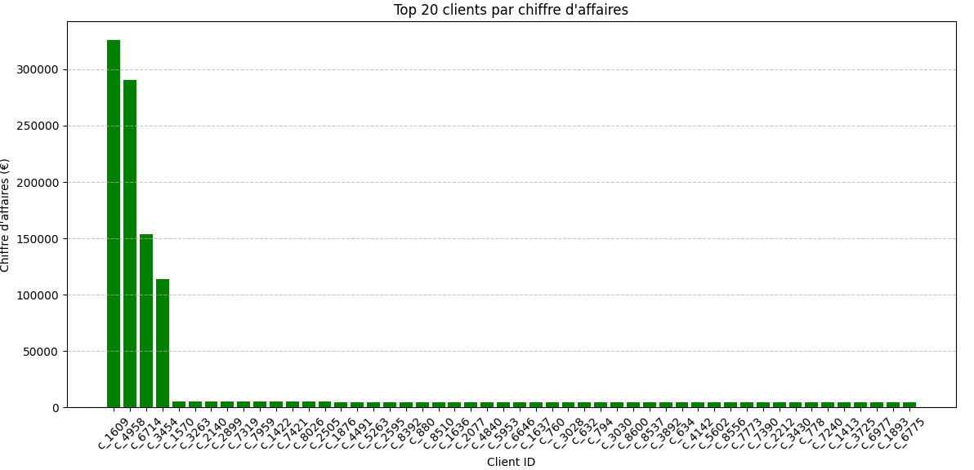
4 clients B to B explosent les chiffres

Slide 9
Nombre de transactions
Total
Uniques
640 734
322 466
Nombre de produits vendus
Total
Uniques
640 755
3 283

Slide 10
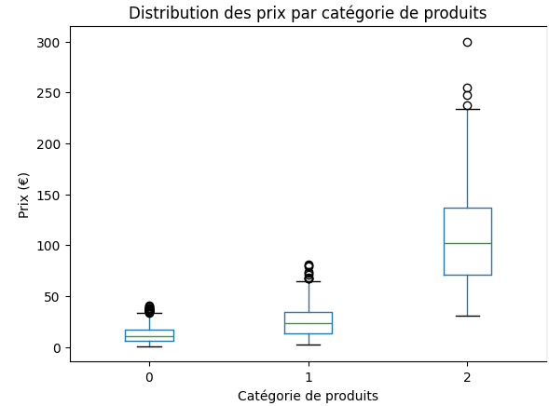
Prix médian des différentes catégories de livres

Slide 11
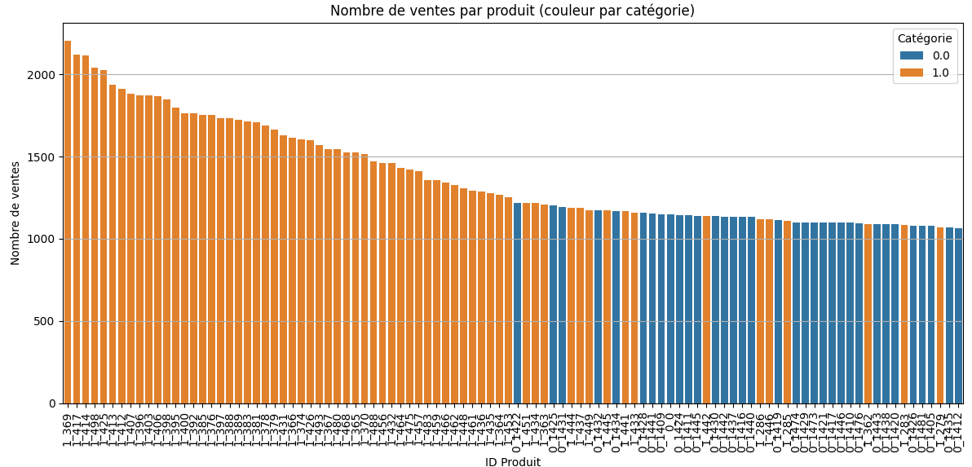
Top 100 en nombre de ventes

Slide 12
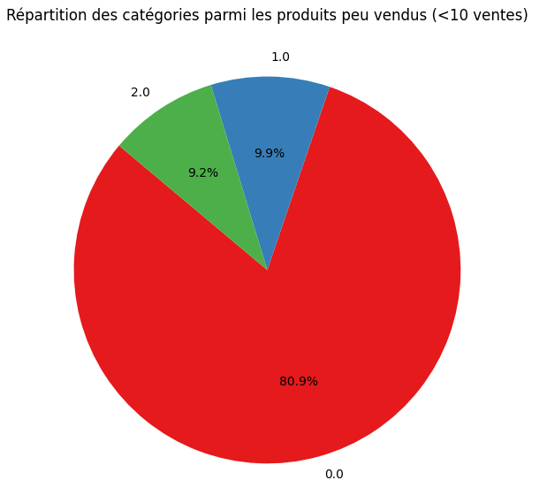
81% des produits ayant moins de 10 ventes sont de la catégorie 0

Slide 13

Analyse des clients
Crédit Image : Image par Parveender Lamba de Pixabay

Slide 14
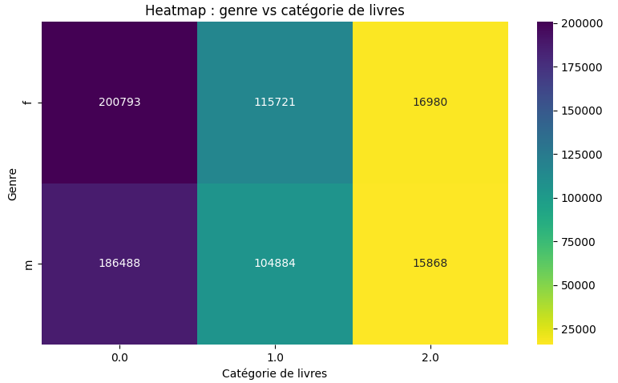
Le genre influe sur la catégorie de livres achetés

Slide 15
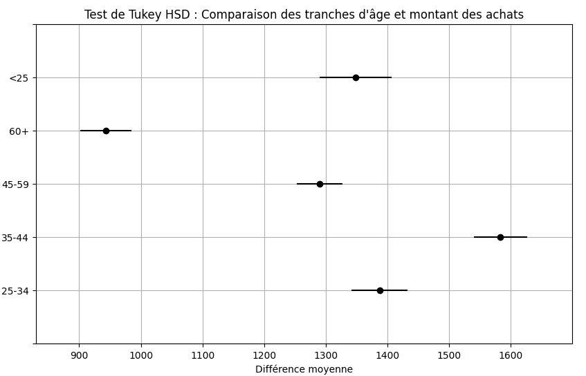
Les 35-44 ans sont les plus dépensiers

Slide 16
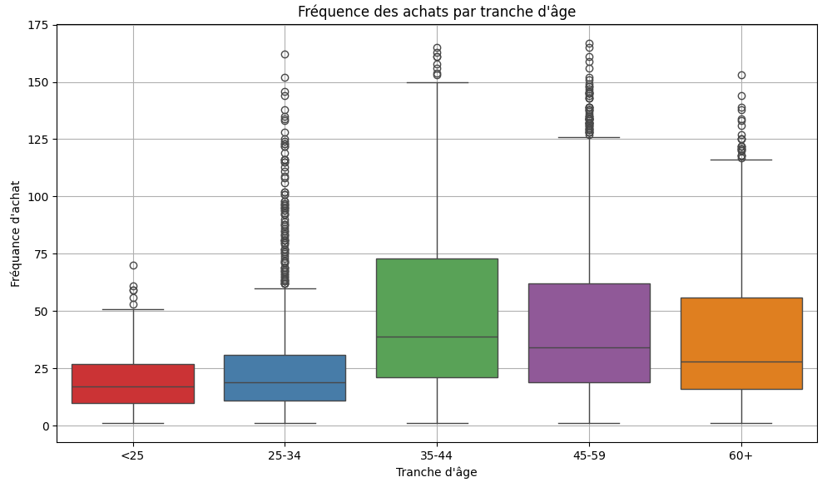
Les 35-44 ans achètent plus fréquemment

Slide 17
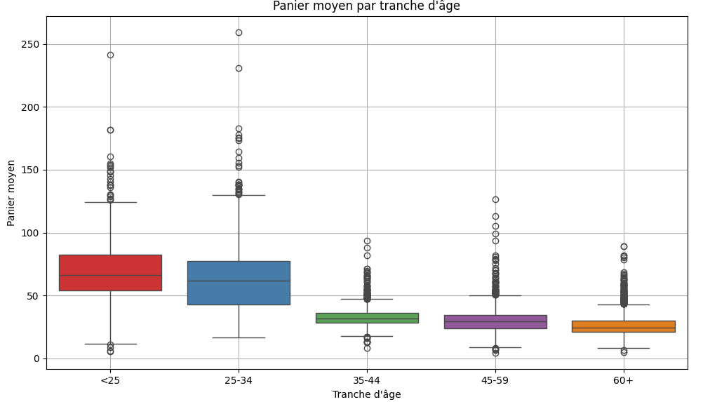
Mais les 35-44 ans ont un panier moyen faible

Slide 18
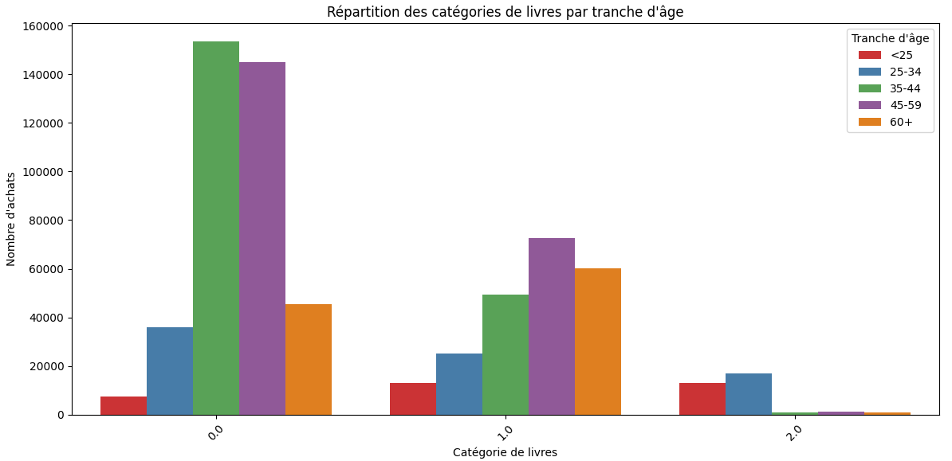
L’âge influence la catégorie de livres achetés

Slide 19
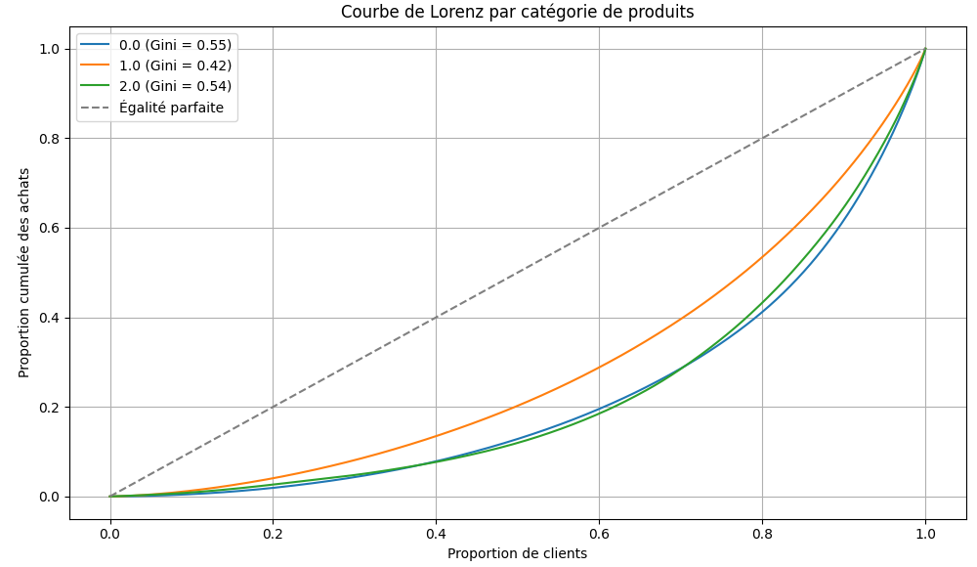
Courbe de Lorenz des montants des achats par catégorie par client

Slide 20
Recommandations
Actions ciblées à mettre en place selon les insights présentés
Pour aller plus loin, faire d’autres analyses:
  Analyses des clients B to B
  Analyses plus poussées sur le genre et les comportements d’achat

Slide 21
Limites
Les données disponibles et exploitables
Les éléments de contexte non connus

Slide 22
MERCI
Sophie KIM

